Slide 1
Schwierige Operationen bewältigen

Slide 2
Bedenken

Slide 3
Bedenken

Slide 4
Bedenken (nicht-gymnasial)

Slide 6
Themen
Urteilen schon in Klasse 5/6? – Überlegungen zum Kompetenzaufbau
Lohnende anspruchsvolle Themen im Anfangsunterricht
Schwierige Wege gangbar machen – Strategien zur Bewältigung schwieriger Operationen
Unterrichtsbeispiel – Hochkultur Ägypten
Fazit

Slide 8
Was sagt die Fachdidaktik?
Unterricht, der die Kompetenz der historischen Urteilsbildung stärken soll, muss von Beginn an auf Urteilsbildung hin angelegt sein.
J. Berger, C. Schmidtmann: Referendariat Geschichte, 2014, S. 87.

Slide 9
Was sagt der Bildungsplan?
Auf allen Niveaustufen werden Operatoren aller drei Anforderungsbereiche verwendet.
So finden sich zum Beispiel auf allen Niveaustufen die anspruchsvollen Operatoren „beurteilen“ und „bewerten“. Dies beruht auf der bewussten Entscheidung, dass Schülerinnen und Schüler auf allen Alters- und Niveaustufen Sach- und Werturteile fällen sollen.
Deren Komplexität wird alters- und niveauspezifisch unterschiedlich ausfallen, etwa hinsichtlich Selbstständigkeit und Reflexionstiefe.
Bildungsplan 2016, Vorwort

Slide 10
Was sagt der Bildungsplan?
Schon von der „Ersten Begegnung mit dem Fach Geschichte“ an werden sie vertraut mit dem „Zyklus des historischen Denkens“.
Sie stellen Fragen an die Geschichte, lernen verschiedene Quellenarten kennen, überprüfen Quellenaussagen auf Richtigkeit und werden immer wieder mit dem Phänomen konfrontiert, dass bestimmte Dinge aus unterschiedlichen Perspektiven ganz unterschiedlich gesehen werden.
Die Schülerinnen lernen […] auch Streitfragen zu beurteilen […und] moralisch Stellung zu nehmen.
Bildungsplan 2016, Vorwort

Slide 11
Was sagen die Erprobungslehrer?

Slide 12
Was sagen die nicht-gymnasialen Erprobungslehrer?

Slide 14
Interessante Themen und Fragen für 5./6.
Erste Begegnung mit dem Fach Geschichte
Kann man aus Quellen erfahren, wie es wirklich gewesen ist?
Keine Gegenwart ohne Geschichte. – Stimmt das? Ist das wichtig?
Ist es sinnvoll, Geschichte in Epochen aufzuteilen oder macht man es sich damit zu einfach?

Slide 15
Interessante Themen und Fragen für 5./6.
Ägypten – eine frühe Hochkultur
Der Pharao – Darf einer über andere herrschen?
Freiheit oder Sicherheit? – Was kann ein Angehöriger einer Hochkultur von seinem Herrscher verlangen?
Ist es besser für einen Menschen, zu einer Hochkultur oder zu einer steinzeitlichen Gruppe zu gehören?

Slide 16
Interessante Themen und Fragen für 5./6.
Griechische Polis
Demokratie heißt Volksherrschaft. – Kann eine Herrschaft demokratisch sein, wenn nur wenige Menschen wählen dürfen?
Sportliche Großereignisse – Sinnvolle Feste oder sinnlose Spektakel? Das Beispiel der Olympischen Spiele (Bilder und Quellen im Vergleich – Streitgespräch)
Antike Tempelarchitektur – Bauten für die die Götter oder für die (Mit-) Menschen?

Slide 17
Interessante Themen und Fragen für 5./6.
Imperium Romanum
Gibt es einen gerechten Krieg? (kontroverse Quellen zur römischen Expansion)
Augustus – Retter oder Zerstörer der res publica? – Urteile von anderen Römern vs. Selbstdarstellung des Augustus
Spiele in Rom – Unterhaltung für das Volk oder Manipulation der Massen?

Slide 18
Interessante Themen und Fragen für 5./6.
Spätantike/Mittelalter
Inwieweit ist unsere Welt durch das Christentum geprägt? Ist diese Prägung noch entscheidend?
Sind wir eher germanisch oder römisch geprägt?
Lernen verschiedene Kulturen voneinander oder zerstört die eine die andere? – In der Gegenwart, in der Vergangenheit?

Slide 19
Erzählen können…
Wenn wir also von Urteilsbildung im Geschichtsunterricht sprechen, dann erwarten wir eine Erzählung, gedeutete Geschichte zu einer bestimmten historischen Fragestellung, die sich aus der Gegenwart an die Vergangenheit richtet.
A. Becker: Historische Urteilsbildung, 2012, S. 323.

Slide 21
Schwierige Operationen bewältigen
6 Strategien

Slide 22
Strategie 1 Konkretisierung
Lebenswelt berücksichtigen
Konkretes vor Abstraktem
vorgeschaltete Anforderungssituation
Perspektivenübernahme (Perspektive einnehmen und aus dieser heraus erzählen)

Slide 23
Strategie 1 Konkretisierung – Beispiel
Stell dir vor, du bist ein Germanenjunge, der nach Rom kommt/du fliegst mit einer Zeitmaschine… Was fällt dir auf? (vergleichen, beurteilen, bewerten)
Eine Frau möchte in Athen zur Volksversammlung und wird am Eingang zurückgewiesen. Wütend geht sie zu ihren Freundinnen und berichtet… (beurteilen, erörtern, bewerten)

Slide 24
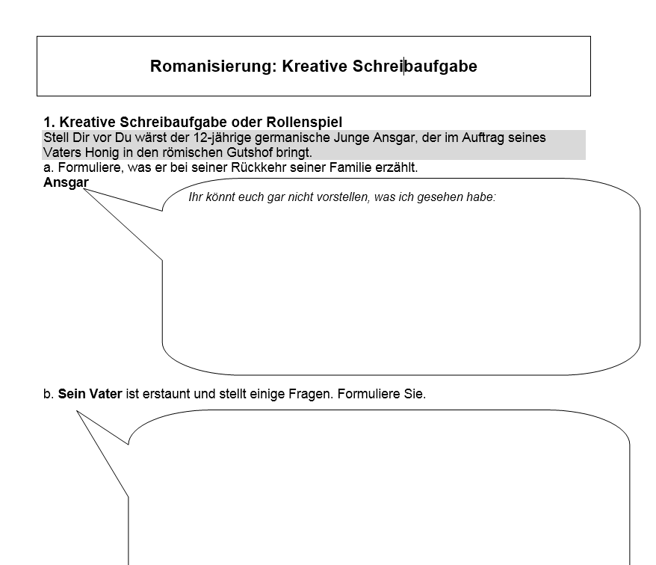
Quelle: Arbeitskreis für Landeskunde/Landesgeschichte RP Tübingen (www.landeskunde-bw.de)
Modul “Villa rustica-Hechingen-Stein“

Slide 25
Strategie 2 Perspektivenwechsel
Perspektivenwechsel/Multiperspektivität (unterstützt durch Rollenspiele, Streitgespräche…)

Slide 26
Strategie 2 Perspektivenwechsel – Bsp.
Olympische Spiele – sinnvoll oder unsinnig? - Ein Anhänger und ein Gegner der Olympischen Spiele streiten sich. / In einer Polis soll entschieden werden, ob der beste Sportler der Polis nach Olympia geschickt werden soll. – Verfasse eine Entscheidungsvorlage für die Volksversammlung.

Slide 27
Strategie 2 Perspektivenwechsel – Bsp.
Augustus: Zwei Freunde in Rom streiten sich darüber, ob Augustus ein guter Herrscher ist. / Nach dem Tod des Augustus soll ein weiteres Monument für ihn errichtet werden. Verfasst in Partnerarbeit das Streitgespräch der beiden.

Slide 28
Strategie 3 Operator vereinfachen
Operator vereinfachen (übersetzen)
alltagssprachlicher Gebrauch des Operators (z.B. bei bewerten)

Slide 29
Strategie 3 Operator vereinfachen
Nenne (vier) Dinge, die heute im Vergleich zum alten Ägypten gleich oder ähnlich sind. Nenne (vier) Dinge, die es bei uns gar nicht gibt oder die ganz anders sind. (vergleichen)

Slide 30
Strategie 3 Operator vereinfachen

Slide 31
Strategie 4 Aufgliedern in Teiloperationen
Formulieren von zwei Aufgaben (analysieren = beschreiben und erläutern/erklären)
gemeinsames/gelenktes Bearbeiten der schwierigen Schritte (z.B. Kriterien aufstellen beim Urteil/Vergleich)
Ergänzen des Operators durch Fragen. (Orientiere dich an folgenden Fragen…)

Slide 32
Strategie 4 Aufgliedern in Teiloperationen
Bewerte die athenische Demokratie.
Orientiere dich dabei an folgenden Fragen:
Wie bewertest du die athenische Demokratie (aus heutiger Sicht)?
Was sind deine Gründe für die Bewertung?
Wie haben wohl die Griechen ihre Demokratie bewertet?
Wäre eine andere Sicht (aus heutiger oder damaliger Sicht) denkbar?
Aus welchen Gründen?

Slide 33
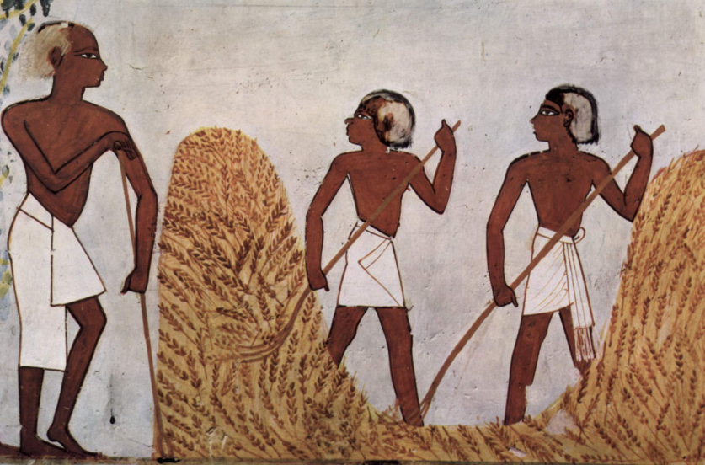
=> Analysiere M1.
Notes:
http://upload.wikimedia.org/wikipedia/commons/2/2a/Maler_der_Grabkammer_des_Menna_001.jpg?uselang=de

Slide 34
Strategie 5 Vorgaben, Hilfen
Vorstrukturierungen, Vorgaben (z. B. Leitfragen/Kriterien beim Vergleich oder Urteil)
Teilausgefüllte Tabelle (für Vergleich oder Analyse)
Hinweise (z. B. Markierungen in einem Bild)

Slide 35
Strategie 5 Vorgaben, Hilfen – Beispiele
Geschichte und Gegenwart, 1, S. 206
Notes:
Mit freundlicher Genehmigung des Schöningh-Schulbuch-Verlags

Slide 36
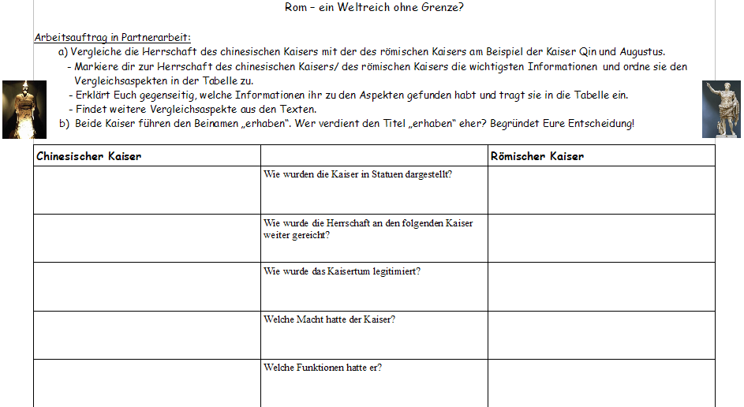
Strategie 5 Vorgaben, Hilfen – Beispiele

Slide 37
Strategie 6 Formulierungshilfen
Argumentationshilfen (Argumente, die verwendet werden können.)
Begriffe, die verwendet werden können/müssen
Satzanfänge
Strukturwörter (z.B. Konjunktionen)

Slide 38
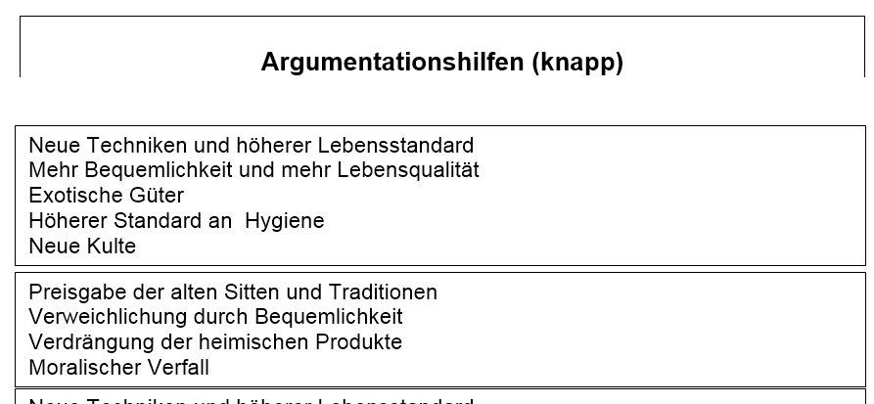
Arbeitskreis für Landeskunde/Landesgeschichte RP Tübingen (www.landeskunde-bw.de)
Modul “Villa rustica-Hechingen-Stein“

Slide 39
Strategie 6 Formulierungshilfen – Bsp.
Bewertet die athenische Demokratie. Folgende Satzanfänge können euch dabei helfen.
Mir gefällt an der athenischen Demokratie…, weil…
Mir gefällt nicht…, weil…
Also finde ich aus heutiger Sicht die athenische Demokratie …
Man könnte das auch anders sehen. Wenn man z.B. … wichtig findet, dann…
Insgesamt kann man also sagen…

Slide 40
Strategie 6 Formulierungshilfen – Bsp.
(Auswerten eines Schaubilds zur ägyptischen Gesellschaft)
Folgende Formulierungen können bei der Arbeit mit diesem Schaubild hilfreich sein:
Das Schaubild zeigt ...
Die folgenden Bevölkerungsgruppen werden dargestellt…
Am meisten Macht hat …, weil …
Unter … steht …
Von der Macht ausgeschlossen sind …, weil ...
Nach diesem Schaubild ist die ägyptische Gesellschaft gekennzeichnet durch ...

Slide 41
Strategie 6 Formulierungshilfen
Diese Wörter können euch bei der Argumentation/bei der Darstellung helfen.
zuerst, dann, schließlich
zum Beispiel, besonders
und, sowie, auch, außerdem
aber, im Gegenteil, ganz anders, während hingegen
weil, da
also, so dass
obwohl, dennoch, trotzdem

Slide 43
Unterrichtsbeispiel Ägypten

Slide 44
Bildungsstandards

Slide 45
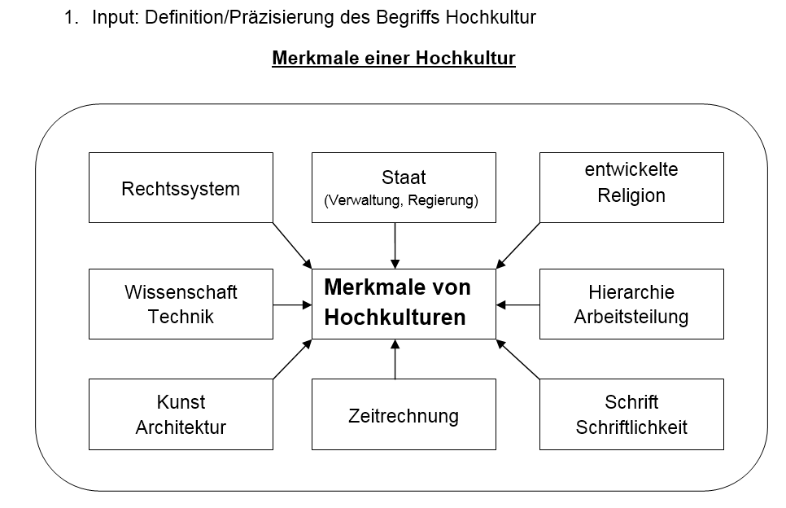
Hochkultur - Unterrichtsverlauf

Slide 46
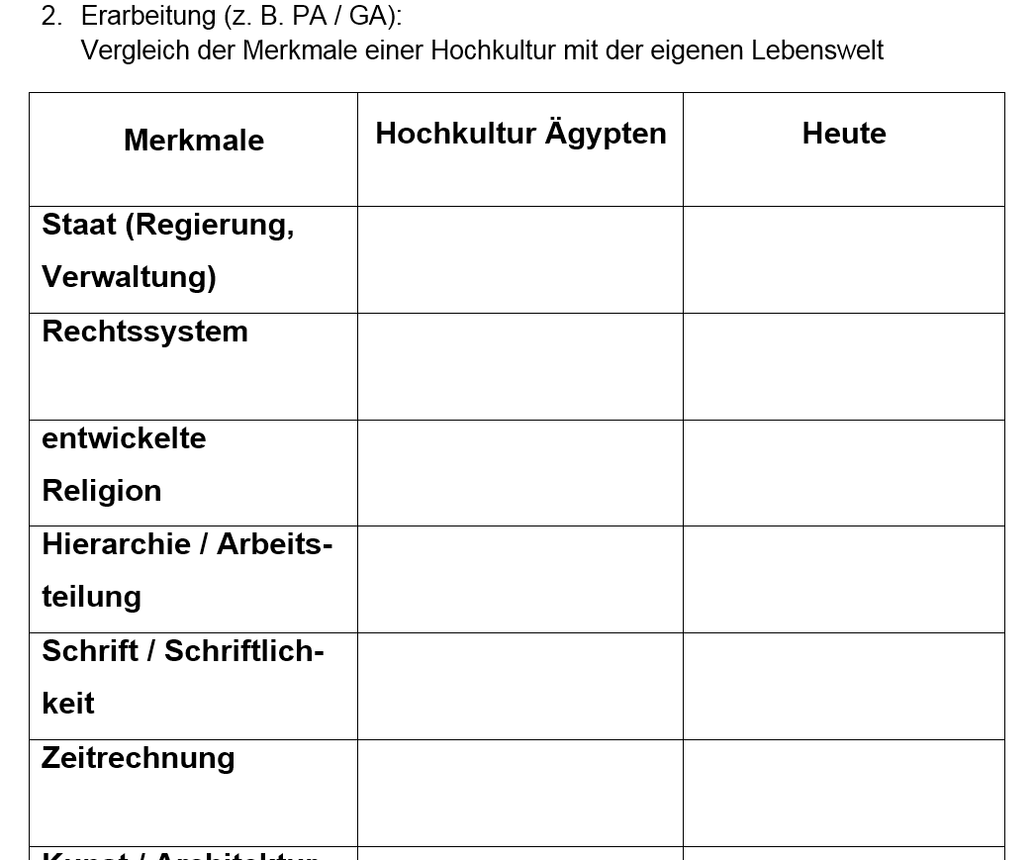
Hochkultur - Unterrichtsverlauf

Slide 47
Hochkultur - Unterrichtsverlauf

Slide 48
M1 Vorschläge für Bildcollage zum Alten Ägypten:
Hieroglyphen: http://www.oebv.at/flippingbook/9783209068965/files/assets/seo/page39_images/0004.jpg
Totenmaske des Tutanchamun: https://upload.wikimedia.org/wikipedia/commons/c/ca/Tut-Maske_klein.jpg
Mumie im Sarkophag: http://www.aerztezeitung.de/img.ashx?f=/docs/2011/04/21/mumie-A.jpg&w=300
Nil und Nildelta (Luftaufnahme): https://upload.wikimedia.org/wikipedia/commons/d/de/Nile_River_and_delta_from_orbit.jpg
Schreiber: http://www.oebv.at/flippingbook/9783209068965/files/assets/seo/page39_images/0004.jpg
Herstellung von Lehmziegeln: https://upload.wikimedia.org/wikipedia/commons/4/41/Maler_der_Grabkammer_des_Rechmir%C3%AA_002.jpg
Bauer beim Pflügen: http://www.kinderzeitmaschine.de/uploads/tx_sgkzm/bauerampflug.jpg
Sphinx:
http://www.planetarium-hamburg.de/fileadmin/bildarchiv/06_Konzert/2011Quartal3/Aegypten_WiegeDerKultur_001.jpg
Pyramiden: http://www.iberotel.de/typo3temp/pics/shutterstock_30216103_2681f8f980.jpg
Playmobil: Ägyptische Soldaten: http://www.playmobil.de/aegyptische-soldaten/4245.html
Götter Anubis und Osiris: http://www.2dbild.ch/apokalypse/haupt3/bild/05_03_osiris.jpg
Götter Amentet und Ra: https://upload.wikimedia.org/wikipedia/commons/e/e7/Maler_der_Grabkammer_der_Nefertari_001.jpg
Howard Carter mit offenem Sarkophag Tutanchamuns: http://www.pharao-tutanchamun.de/bilder/tutanchamun-sarg-howard-carter2.jpg

Slide 50
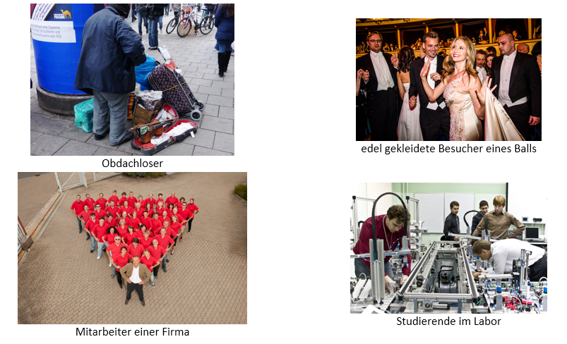

Slide 51
Bildnachweise – heutige Zeit
1. StefanW aus der deutschsprachigen Wikipedia, online: https://commons.wikimedia.org/wiki/File:Bahnhof_Marburg_Anzeigetafel.jpg?uselang=de - (Namensnennung - Weitergabe unter gleichen Bedingungen 3.0 Unported)
2. Michael Sander, online: https://commons.wikimedia.org/wiki/File:Gottesdienste_Ilmenau.JPG?uselang=de (Namensnennung - Weitergabe unter gleichen Bedingungen 3.0 Unported)
3. Woomiusee, online: https://de.wikipedia.org/wiki/Datei:HKCL_Central_Library_interior_bookcase_visitors.JPG - (Namensnennung - Weitergabe unter gleichen Bedingungen 3.0 Unported) - http://www.aspirin.de/static/documents/beipackzettel/Aspirin_500mg_ueberzogene_Tablette_2013-11.pdf
4. https://commons.wikimedia.org/wiki/File:Young_people_texting_on_smartphones_using_thumbs.JPG?uselang=de - Creative-Commons-Lizenz „CC0 1.0 Verzicht auf das Copyright“
5. Jürgen Matern / Wikimedia Commons, online: http://upload.wikimedia.org/wikipedia/commons/thumb/c/c7/Reichstag_building_Berlin_view_from_west_before_sunset.jpg/1280px-Reichstag_building_Berlin_view_from_west_before_sunset.jpg - (Namensnennung - Weitergabe unter gleichen Bedingungen 3.0 Unported)
6. Jocian, online: https://de.wikipedia.org/wiki/Datei:Polizei_Bremen_%282010%29-01.jpg - (Namensnennung - Weitergabe unter gleichen Bedingungen 3.0 Unported)
7. “blu-news.org, online: https://commons.wikimedia.org/wiki/File:Armut_Bettler_Obdachlos_%2812269249596%29.jpg?uselang=de - Creative-Commons-Lizenz „Namensnennung – Weitergabe unter gleichen Bedingungen 2.0 generisch“ (US-amerikanisch)
8. Heisenberg Media, online: https://upload.wikimedia.org/wikipedia/commons/a/a2/3_Mira_Sorvino_Vienna_2013.jpg - Creative-Commons-Lizenz „Namensnennung 2.0 generisch“ (US-amerikanisch)
9. https://commons.wikimedia.org/wiki/Category:Mazurczak#/media/File:Mannschaft_Mazurczak_Elektrow%C3%A4rme_GmbH.jpg - Attribution-ShareAlike 3.0 Unported (CC BY-SA 3.0)
10. A.I.: online: https://upload.wikimedia.org/wikipedia/commons/b/b9/Distributed_Intelligent_Systems_Department_laboratory.jpg - (Namensnennung - Weitergabe unter gleichen Bedingungen 3.0 Unported)

Slide 52
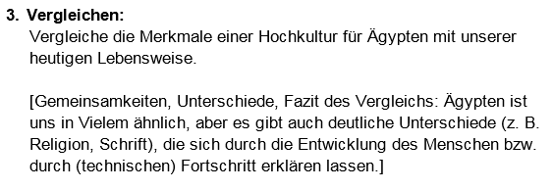
Hochkultur - Unterrichtsverlauf

Slide 53
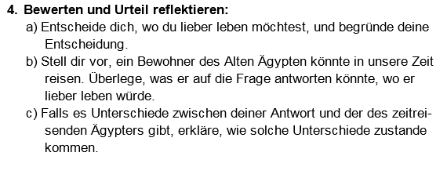
Hochkultur - Unterrichtsverlauf

Slide 54
Strategien
Vorstrukturierungen für Vergleich (Merkmale einer Hochkultur)
Hilfen (Bilder)
Vorgabe von Informationen (Lösungsspeicher oder Bildcollagen)
Perspektive einnehmen (Ägypter als Zeitreisender)
Perspektivenwechsel / Multiperspektivität (heutige Perspektive vs. Ägypter)
Operator vereinfachen, konkretisieren bzw. in Teiloperationen aufgliedern (bewerten)

Slide 56
Fazit
Anspruchsvolle Aufgaben und Themen sind motivierend und bereichernd wichtig für den Kompetenzaufbau.
Sie müssen allerdings altersangemessen aufbereitet werden.

